Slide 1


Slide 2
Je choisis de ne plus recevoir la version papier de ce bulletin communal
📬 je colle cette gommette sur ma boîte aux lettres !
La version numérique est disponible sur le site :
https://commune-frontenac.fr

Slide 3
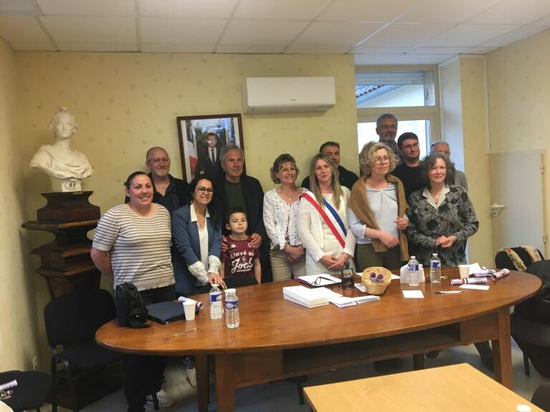
EDITO
Chères Frontenacaises, chers Frontenacais,
C'est avec beaucoup d'émotion et de gratitude que je m'adresse à vous pour la première fois dans les pages de notre journal communal.
Les élections municipales viennent de s'achever et vous avez choisi de nous accorder votre confiance pour écrire ensemble une nouvelle page de l'histoire de notre commune. Avec l'ensemble du conseil municipal, nous tenons à remercier sincèrement toutes celles et ceux qui se sont déplacés pour voter. Cette participation témoigne de l'attachement que nous portons collectivement à Frontenac, à sa qualité de vie et à son avenir.
Être maire aujourd'hui, c'est avant tout être à l'écoute, rassembler les énergies et accompagner les initiatives qui font la richesse de notre village : ses habitants, ses associations, ses bénévoles, ses familles et toutes les personnes qui contribuent, chaque jour, à faire battre le cœur de notre commune.
Vous remarquerez peut-être que cette édition présente une mise en page plus simple que les précédentes. Nous avons fait le choix de réaliser ce journal en interne afin de maîtriser davantage les coûts tout en consacrant plus d'espace à l'information et à la vie de notre commune. Moins sophistiqué dans sa présentation, ce journal se veut avant tout plus riche en contenu, plus proche de l'actualité de notre commune et de celles et ceux qui la font vivre.
Au fil de ces pages, vous découvrirez les événements de ces derniers mois, les initiatives de nos associations, les projets à venir ainsi que les actions engagées par la municipalité. Vous y retrouverez également de beaux moments de partage qui illustrent l'esprit de solidarité et de convivialité qui caractérise Frontenac.
Nous souhaitons que ce journal soit un lien entre nous tous, un espace d'information, mais aussi de partage.
Je vous souhaite une excellente lecture et un très bel été à toutes et à tous.
Le Maire
Sandrine KIES
.

Slide 4
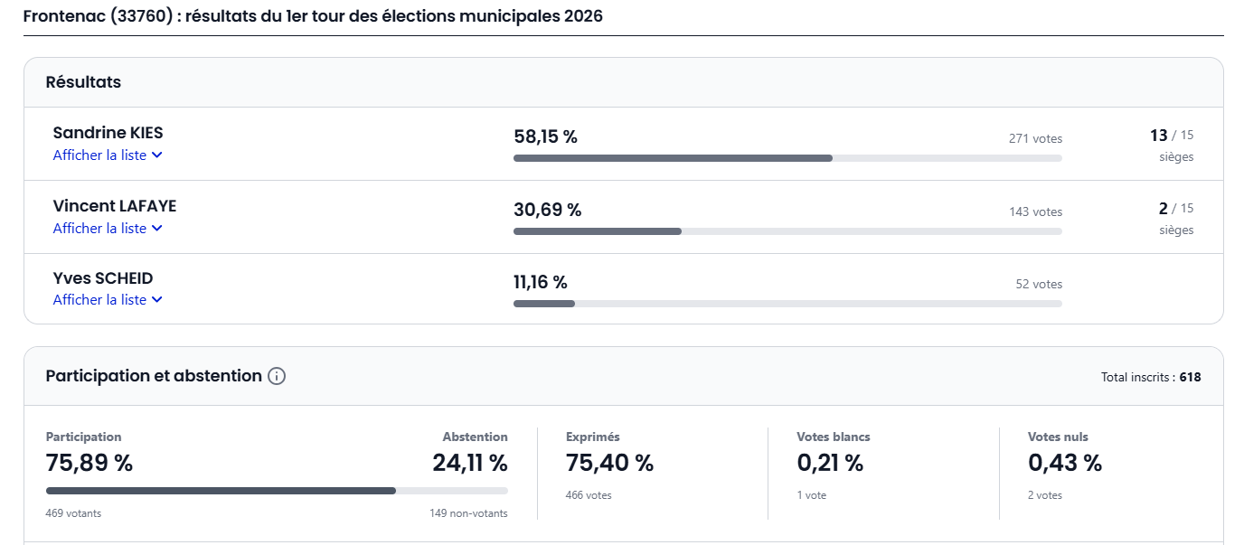
EDITO
RÉSULTAT DES ÉLECTIONS MUNICIPALES
du 15 mars 2026
Ont obtenu 271 voix au 1er tour
liste UN NOUVEAU SOUFFLE POUR FRONTENAC
Sandrine KIES Stéphanie DEXIDOUR
Michel DELBARY Ludovic BUILLES
Pascale CONAN Angelina GASLARD
Philippe RAVOUX Stéphanie PARGADE
Nicole RAVENEL Jordan KIES
Luc FRIGO Adrien CHÉROND-BARATIER
Catherine ROULET Emmanuelle LETERTRE
Christian VIERTEL
Répartition des 15 sièges
Liste UN NOUVEAU SOUFFLE POUR FRONTENAC : 13 sièges
Liste ECOUTER ET AGIR : 2 sièges
Liste UNISSONS-NOUS POUR FRONTENAC : 0 siège
Sandrine KIES Stéphanie DEXIDOUR
Michel DELBARY Ludovic BUILLES
Pascale CONAN Angelina GASLARD
Philippe RAVOUX Stéphanie PARGADE
Nicole RAVENEL Jordan KIES
Luc FRIGO Vincent LAFAYE
Catherine ROULET Marina NEVEU
Christian VIERTEL

Slide 5

EDITO

Slide 6

A LA UNE
2
Nouveau à Frontenac

Slide 7
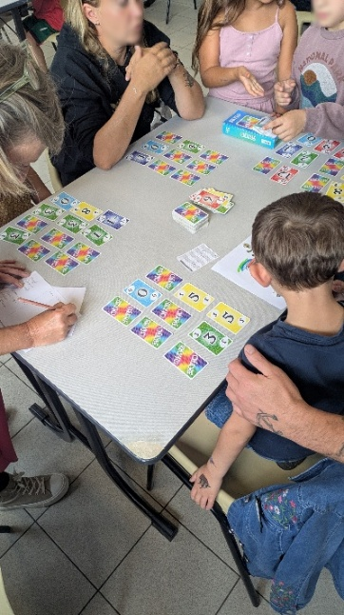
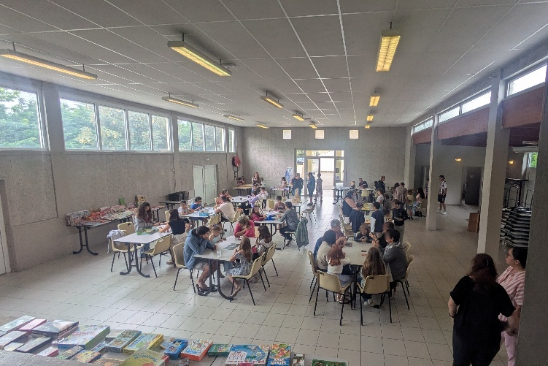
A LA UNE
La Récré de Frontenac a organisé le mercredi 10 juin 2026, avec la participation des enseignantes, « une journée sans écran », qui a rencontré un véritable succès.
Petits et grands ont répondu présents pour partager des moments d’échange, de découverte et de convivialité loin des écrans.
Une journée sans écran réussie :
les enfants en redemandent déjà !

Slide 8

A LA UNE
Nouveau à Frontenac

Slide 9

A LA UNE

Slide 10

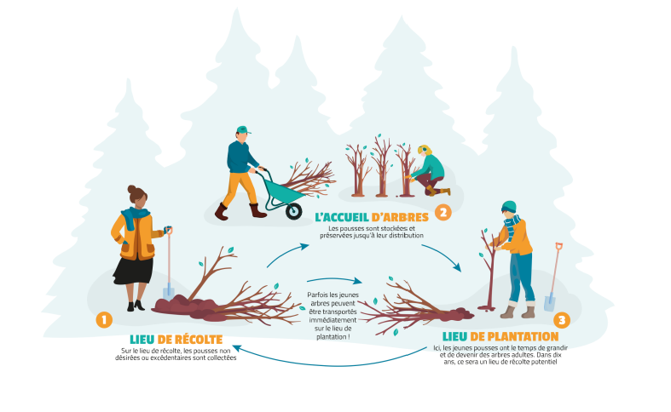
A LA UNE
Il s’agit d’une campagne hollandaise qui propose de sauver les arbres qui seraient fauchés ou récolter ceux qui sont en excès, avant de les distribuer gratuitement à toute personne qui souhaite planter. Chaque arbre produit des milliers de graines chaque année, qui deviendront des jeunes arbres. Beaucoup d'entre eux ne survivent pas. Ils sont éliminés lors de l’entretien d’espaces verts et finissent sur un tas de compost ou sont déchiquetés ou brûlés. Ces jeunes arbres ont grandi sans ajout de terre ou d’engrais, et sont pour la plupart indigènes et locaux. Cela présente de nombreux avantages pour le climat et la biodiversité.
Depuis 2020, Vite Plus d’Arbres a permis de replanter plus de 2,5 millions d’arbres et d’arbustes à l’international (Pays-Bas, Irlande, Allemagne, Royaume-Uni,…etc.). Présente en France depuis un an et demi, l’initiative connaît une forte croissance, notamment en Gironde où une nouvelle dynamique s’amorce. En effet, des actions sont menées sur Bordeaux métropole, la CALI, le Grand Cubzaguais, dans l’Entre-deux-mers, et en Haute-Gironde.
Cette initiative s’inscrit dans le cadre d’un programme mené en parallèle dans plusieurs départements, notamment l’Oise, l’Yonne, l’Isère, l’Ain, le Rhône, le Morbihan et l’Île-de-France.
La campagne est portée par Geerte RIETVELD, coordinatrice pour toute la France.
Référent de l’Entre-Deux-Mers :
Jonathan ROLLANDEAU MARCHAL
Route de Sauveterre
33760 FRONTENAC
Chacun peut participer à la campagne ! En proposant des sites de récoltes et de
plantation, en venant nous aider lors de récoltes, distributions et plantations et en créant des centres d’accueils, lieux ou les plants sont stockés après leur récolte puis distribués.
Ensemble, nous plantons plus !

Slide 11

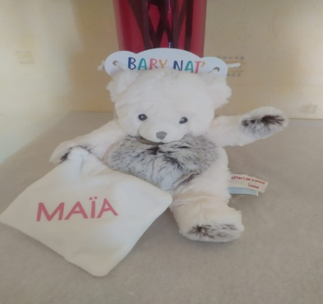
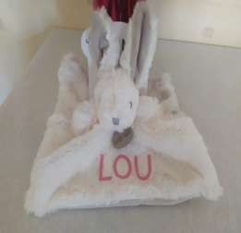
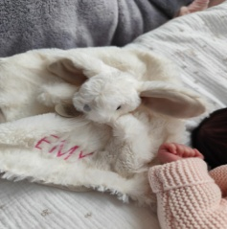


ETAT CIVIL
Bienvenue à
Esteban LAURENT MARTEAU, né le 26 février à Frontenac
Lou RIVES QUINTANA, née le 23 avril 2026 à Libourne
Maïa JOURDAIN LEROY, née le 22 mai 2026 à Talence
Doudous offerts par la municipalité
Tous nos vœux de bonheur à
        Une pensée pour celles ou ceux qui nous ont quittés
        Serge MUSSET, décédé le 01 janvier 2026 à Libourne
        Bernard SERVANTY, décédé le 17 février 2026 à Libourne
Dans le respect des souhaits des familles, cette rubrique ne présente que les événements dont la publication a été autorisée.
Il est donc possible que certains événements n’y figurent pas.

Slide 12
AU CŒUR DU CONSEIL MUNICIPAL
REUNION
DU CONSEIL MUNICIPAL
du 22 Mars 2026 à 18 h 00
Présents : Madame KIES, Madame CONAN, Monsieur FRIGO, Madame DEXIDOUR, Monsieur KIES, Monsieur BUILLES, Madame ROULET, Monsieur VIERTEL, Madame PARGADE, Madame GASLARD, Monsieur RAVOUX, Monsieur DELBARY, Madame RAVENEL.
Absents : Madame NEVEU et Monsieur LAFAYE
Secrétaire de séance : Pascale CONAN
Ordre du jour:
Election du Maire.
Détermination du nombre d’adjoints
Election des Adjoints
Lecture de la charte de l’élu local
Délégation du pouvoir du conseil municipal en faveur de la maire.
Procès-verbal de la dernière réunion non fourni.
1 – ELECTION DU MAIRE
La séance a été ouverte sous la présidence de Monsieur DELBARY qui a déclaré les membres du conseil municipal cités ci-dessus (présents et absents) installés dans leurs fonctions.
Pascale CONAN a été désignée en qualité de secrétaire par le conseil municipal.
Le conseil municipal a désigné deux assesseurs : Christian VIERTEL et Stéphanie DEXIDOUR
Madame KIES Sandrine est seule candidate.
Résultat du premier tour de scrutin.
Nombre de conseillers présents à l’appel n’ayant pas pris part au vote : 0
Nombre de votants (enveloppes déposées) : 13
Nombre suffrages déclarés nuls par le bureau : 1
Nombre de suffrages blancs : 1
Nombre de suffrages exprimés : 11
Majorité absolue : 6
Sandrine KIES a été proclamée maire et a été immédiatement installée.
2 – DETERMINATION DU NOMBRE D’ADJOINTS
Délibération : DE_007_2026
Le président a indiqué qu’en application des articles L.2122-1 et L.2122-2 du CGCT, la commune doit disposer au minimum d’un adjoint et au maximum d’un nombre d’adjoints correspondant à 30 % de l’effectif légal du conseil municipal, soit 4 adjoints au maire au maximum. Elle a rappelé qu’en application des délibérations antérieurs, la commune disposait, à ce jour, de 4 adjoints.
Au vu de ces éléments, le conseil municipal a fixé à 3 (trois), le nombre des adjoints au maire de la commune. Si un seul adjoint doit être élu, le président a rappelé qu’il est élu selon les mêmes modalités que le maire, à savoir au scrutin uninominal secret et à la majorité absolue.
3 – ELECTIONS DES ADJOINTS.
Sous la présidence de Sandrine KIES élue maire, le conseil municipal a été invité à procéder à l’élection des adjoints.
Le maire a constaté que 1 (une) liste de candidats aux fonctions d’adjoint au maire avait été déposée Elle est mentionnée ci-dessous par l’indication du nom du candidat placé en tête de chaque liste.
Monsieur DELBARY Michel est tête de liste.
Résultats du premier tour du scrutin.
Nombre de conseillers présents à l’appel n’ayant pas pris part au vote : 0
Nombre de votants (enveloppes déposées) : 13
Nombre suffrages déclarés nuls par le bureau : 0
Nombre de suffrages blancs : 0
Nombre de suffrages exprimés : 13
Majorité absolue : 7

Slide 13
AU CŒUR DU CONSEIL MUNICIPAL
Proclamation de l’élection des adjoints.
Ont été proclamés adjoints et immédiatement installés les candidats figurant sur la liste conduite par Monsieur Michel DELBARY. Ils ont pris rang dans l’ordre de cette liste :
1er Adjoint : Monsieur DELBARY Michel
2ème Adjoint : Madame CONAN Pascale
3ème Adjoint : Monsieur RAVOUX Philippe
4 – LECTURE DE LA CHARTE DE L’ELU
Madame le Maire donne lecture de la charte de l’élu local au conseil municipal et remet un exemplaire à chaque conseiller.
5 – DELEGATION DU POUVOIR DU CONSEIL MUNICIPAL EN FAVEUR DE LA MAIRE.
Délibération : DE_008_2026
Le Conseil municipal peut déléguer directement au maire un certain nombre d’attribution limitativement énumérées à l’article L.2122-22 du code général collectivités territoriales
Détermination des tarifs de différents droits
Réalisation des emprunts
Délégation et exercice du droit préemption urbain
Actions en justice
Règlement des dommages provoqués par des véhicules municipaux
Réalisation des lignes de trésorerie
Droit de préemption délégué à l’art. L.214-1 du code de l’urbanisme défini par l’art. L. 214-1 du même code pour les fonds artisanaux, fonds commerciaux et baux commerciaux
Exercice du droit de priorité défini aux art. L. 240-1 et L. 240-3 du code de l’urbanisme
Attribution des subventions
Demandes d’autorisations d’urbanisme relatives à la démolition, à la transformation ou à l’édification des biens municipaux
Admission en non-valeur créances irrécouvrables
Accord unanime.
Clôture de la séance à 18 heures 45
REUNION
DU CONSEIL MUNICIPAL
du 06 avril 2026 à 18 h 00
Présents : Madame KIES, Madame CONAN, Monsieur FRIGO, Madame DEXIDOUR, Monsieur KIES, Monsieur BUILLES, Madame ROULET, Monsieur VIERTEL, Madame PARGADE, Madame GASLARD, Monsieur RAVOUX, Monsieur DELBARY, Madame RAVENEL.
Absents : Monsieur LAFAYE et Madame NEVEU
Secrétaire de séance : Stéphanie DEXIDOUR
Ordre du jour :
• Délégations aux Adjoints
• Délibération des indemnités.
• Désignation des délégations externes
• Délibération régularisation gratification
stagiaire 2024 à 2026.
• Horaires ouverture secrétariat
• Location foyer municipal
• Divers
Approbation du compte-rendu de la séance précédente.
Madame le Maire remercie chaleureusement les secrétaires de mairie des communes voisines pour leur accompagnement précieux dans la préparation de l’élection du Maire et des Adjoints. Elle indique avoir été informée en amont par Madame Mugron de son choix de ne pas participer à la passation de pouvoir.
Madame le Maire sollicite l’autorisation des conseillers municipaux d’ajouter les points suivant à l’ordre du jour :
la délibération de renouvellement du bureau de l’AFR
la nomination des conseillers municipaux délégués et leurs indemnités
Accord unanime.

Slide 14
AU CŒUR DU CONSEIL MUNICIPAL
1 – RENOUVELLEMENT DU BUREAU DE L’AFR
Délibération : DE_010_2026
Monsieur BARRAT Patrick, Président de l'Association Foncière de Remembrement, a demandé le renouvellement de son bureau suite aux élections municipales de Mars 2026.
Madame le Maire demande au Conseil Municipal de bien vouloir proposer de nouveaux noms :
• POLIMENI Olivier
• DELBARY Michel
• ROUX Mathieu
• LAFAURIE Marie-Ange
• SERVANTY Patrice
Accord unanime.
2 – DELEGATIONS AUX ADJOINTS
Arrêté : AI_020_2026
M. DELBARY, adjoint au maire, est délégué pour intervenir dans les domaines suivants :
* finances :
- préparation du Budget Primitif et du Compte Financier Unique
- signature des titres de recettes, mandats de paiement, et bordereaux
*signature de tous les actes d’état civil
Arrêté : AI_021_2026
Mme CONAN, adjointe au maire, est déléguée pour intervenir dans les domaines suivants :
*Cimetière et affaires funéraires
- Aménagement, entretien, nettoyage cimetière
- Octroi des concessions funéraires et toutes décisions en matière sépulture
* Urbanisme
- Droit de préemption urbain, certificat d’urbanisme, permis de construire, permis de démolir
* Affaires culturelles
- Relation avec les associations de la commune ayant pour objet l’animation culturelle
- Promotion de la culture dans la commune,
* Documents relatifs à M. KIES Cyril : Madame CONAN sera chargée de signer tout document afférent à M. KIES Cyril, époux de Mme le Maire (Salaires, congés, contrats, arrêtés…)
Arrêté : AI_022_2026
M. RAVOUX, adjoint au maire, est délégué pour intervenir dans les domaines suivants :
* Espaces municipaux
- aménagement, entretien et nettoyage des espaces publics ou privés communaux (terrain de sport, espace verts)
* Voirie :
- aménagement, entretien et nettoyage de la voirie communale (voies communales et chemins ruraux)
* Bâtiments municipaux
- aménagement, entretien et nettoyage
* Gestion des salles municipales et Sécurité
* Affaires sportives
- relation avec les associations de la commune ayant pour objet l’animation sportive,
*Promotion de la culture dans la commune.
Arrêté : AI_008_2026
Mme PARGADE Stéphanie, 1ère conseillère municipale déléguée, est déléguée pour inter-venir dans les domaines suivants :
*Chargée du développement des activités sportives
Arrêté : AI_006_2026
Mme Angelina GASLARD, 2ème conseillère municipale déléguée, est déléguée pour inter-venir dans les domaines suivants :
*Chargée de la mise en page du journal communal
Arrêté : AI_007_2026
M. VIERTEL Christian, 3ème conseiller municipal délégué, est délégué pour intervenir dans les domaines suivants :
* Chargé du site internet de la commune.
3 – DELIBERATION DES IMDEMNITES
Délibération : DE_009_2026
Indemnités du Maire :
Madame KIES Sandrine, Maire percevra une indemnité mensuelle brute de 44.30 % de l'indice 1027 soit 1820.96 € brut prévue par l'article L. 2123-23 du CGCT soit 1540,32 € net.

Slide 15
AU CŒUR DU CONSEIL MUNICIPAL
Indemnités des trois adjoints :
• 1er Adjoint : M. DELBARY Michel a demandé à ne pas percevoir l'indemnité attribuée au Maire adjoint.
• 2ème Adjointe : Mme CONAN Pascale percevra une indemnité correspondant à 11.77 % de l'indice 1027 soit 483.81 € brut soit 418,30 € net,
• 3ème Adjoint : M. RAVOUX Philippe percevra une indemnité correspondant à 11.77 % de l'indice 1027 soit 483.81 € brut soit 418,30 € net.
Le 1er adjoint, Michel DELBARY ne souhaitant pas percevoir son indemnité correspondant à 11,77 % de l'indice 1027 soit 483.81 € brut, soit 418,30 € net, il est proposé que cette somme soit reversée pour une période d'un an, renouvelable une seule fois, à 3 conseillers municipaux délégués.
Après en avoir délibéré, trois postes de conseillers municipaux délégués ont été proposés et acceptés à l'unanimité :
• 1ère conseillère municipale déléguée :
Mme PARGADE Stéphanie percevra 1/3 de l'indemnité correspondant à 11,77 % de l'indice 1027 soit 161.13 € brut, soit 139,30 € net
• 2ème conseillère municipale déléguée :
Mme GASLARD Angélina percevra 1/3 de l'indemnité correspondant à 11,77 % de l'indice 1027 soit 161.13 € brut, soit 139,30 € net
• 3ème conseiller municipal délégué :
M. VIERTEL Christian percevra 1/3 de l'indemnité correspondant à 11,77 % de l'indice 1027 soit 161.13 € brut, soit 139,30 € net.
4 – DESIGNATION DELEGATIONS EXTERNES
Mission locale : Pascale Conan
CNAS : Philippe Ravoux
Chenil du Libournais :
Stéphanie Dexidour, Stéphanie Pargade,
Syndicat collège et transport Rauzan :
Pascale Conan, Christian Viertel
Syndicat électricité de Rauzan :
Pascale Conan, Philippe Ravoux
Syndicat eau et assainissement Rauzan :
Philippe Ravoux, Christian Viertel
Sirp (écoles regroupement Frontenac) :
Pascale Conan, Angelina Gaslard, Sandrine Kies
5 – REGULARISATION GRATIFICATION STAGIAIRE
Délibération : DE_011_2026
Madame le Maire informe que, dans le cadre du suivi des conventions de stage conclues entre Olivier BUGNET et la commune, il a été constaté que Olivier BUGNET est présent au sein des services municipaux depuis 2024, dans le cadre de deux conventions successives couvrant les périodes 2024/2025 et 2025/2026.
Conformément aux dispositions prévues dans ces conventions, il est stipulé qu'un stagiaire effectuant une durée de stage supérieure à trois mois au sein d'une même structure doit bénéficier d'une gratification mensuelle. Or, il apparaît que cette gratification n'a pas été versée au stagiaire concerné sur les deux périodes mentionnées.
Il convient donc de procéder à la régularisation de cette situation.
Le montant des gratifications dues s'élève à :
• 2405.55 € pour la première période
(12 Novembre 2024 au 04 Juillet 2025),
• 2325.75 € pour la deuxième période
(22 Septembre 2025 au 3 Avril 2026),
• 787,50 € pour la dernière période
(04 Avril 2026 au 26 Juin 2026, paiement
mensuel de 262.50 €)
Total dû au stagiaire : 5 518,80 €

Slide 16
AU CŒUR DU CONSEIL MUNICIPAL
Madame le Maire demande aux conseillers municipaux présents de bien vouloir se prononcer.
Accord unanime.
6 – HORAIRES D’OUVERTURE DE LA MAIRIE
Actuellement, les plages d’accueil peuvent s’avérer insuffisantes au regard des attentes du public.
Afin de renforcer la qualité du service rendu, il serait souhaitable de mettre en place une ouverture du lundi au vendredi, de 8 h 30 à 12 h 30 et de 14 h à 17 h à compter du 1er mai 2026.
Cette évolution sera réalisée à effectif constant, sans changement du temps de travail des agents : les deux agents actuellement en poste conserveront chacun un temps de travail de 25 heures hebdomadaires, comme actuellement.
Accord unanime des membres présents.
7 – LOCATION DU FOYER MUNICIPAL
Aucune modification concernant les montants votés par délibération du 17 novembre 2014.
Accord unanime.
8 – Divers
Les ombrières
Le chantier des ombrières sera livré et opérationnel la semaine prochaine, le jeudi 9 avril. Il est rappelé que cette installation n’a rien coûté à la commune et qu’elle génère un revenu de 100 € par an. La prochaine étape consiste à engager la réfection du parking situé sous les ombrières ainsi que la mise en place d’une signalétique adaptée (circulation, stationnement, sécurité). Ces travaux, estimés par l’ancienne municipalité à 15 000 €, seront intégrés au budget 2026.
Les chenils
Il a été rappelé que la commune a deux contrats avec deux chenils pour la prise en charge des animaux errants :
* Le premier situé à Saint Sauveur Puynormand ne se déplace pas pour venir chercher les animaux errants et la commune ne dispose pas des équipements nécessaires à leur transport. La commune cherche à se désengager de ce chenil. Actuellement nous avons des factures non payées qui représentent un montant de 3 467 € (de 2022 à 2026)
* Le deuxième chenil, le SACPA, situé à Cubnezais assure la prise en charge des animaux 24/24 et 7/7, directement sur le terrain ; il est plus adapté aux besoins de la commune. Budget de 868 € par an.
Nous allons nous rapprocher de ces deux structures pour faire en sorte de n’en garder qu’une.
Parc de jeux de la Lirette
Le parc de jeux de la Lirette doit faire l’objet d’un entretien par la société KOMPAN pour lequel un devis de 3000 € a été validé par l’ancienne municipalité.
En raison de la découverte de plusieurs pièces défectueuses sur le site, nous avons décidé de prendre un arrêté d’interdiction d’accès au parc, provisoire. Un devis complémentaire a été demandé à l’entreprise KOMPAN, qui s’élève à 6 000 €. Philippe RAVOUX étudie le devis qui nous parait très élevé.
Cimetière
L’entreprise BIO 3 G nous a transmis un devis d’un montant de 1 278,75 € TTC pour l’enherbement du cimetière. Toutefois, ce devis ne précise pas la surface concernée. Des informations complémentaires seront demandées à cette entreprise.

Slide 17
AU CŒUR DU CONSEIL MUNICIPAL
Climatisation
La mairie ainsi que la salle des fêtes ont été équipées récemment de climatisations réversibles par l’ancienne équipe municipale pour un montant total de 37 148,70 € auprès de la Société TOUT POUR LE FROID.
Entreprise MATEVANA
Matthias PENE nous a demandé s’il était possible d’avoir une dérogation pour organiser un bivouac avec une vingtaine de jeunes de l’école d’escalade de Frontenac, sur le site de la Lirette la nuit du 2 mai 2026 ou du 16 mai 2026 en fonction de la météo, de 17h à 10h le lendemain matin.
Un arrêté interdisant le bivouac dans le cadre de Natura 2000 est toujours d’actualité. Une réponse sera donnée ultérieurement après vérification de la classification du site.
Salle de cinéma
Concernant notre projet de redonner vie au cinéma de Frontenac, nous allons effectuer une nouvelle visite du bâti afin d’en évaluer le prix.
Association « Les Princes Noirs »
Le week-end du 4 et 5 avril, l’association « Les Princes Noirs » est venue organiser un raid sur la commune. Les participants ont pratiqué de l’escalade, des courses d’orientation, du tir à la carabine et du VTT. Ils se sont déclarés ravis de l’accueil et du déroulement de l’événement et ont exprimé le souhait d’organiser de nouvelles épreuves sportives sur la commune.
-----------------------
 Rencontre avec Mme DEBALLE, conseillère financière de la CDC, le mardi 7 avril 2026 afin de faire le point sur le budget.
 Nous allons étudier les dépenses liées au parc informatique.
 Nouveaux trophées en commande.
Clôture de la séance à 19 heures 50
REUNION
DU CONSEIL MUNICIPAL
du 30 avril 2026 à 19 h 00
Présents : Sandrine KIES, Michel DELBARY, Pascale CONAN, Philippe RAVOUX, Stéphanie DEXIDOUR, Angelina GASLARD, Jordan KIES, Stéphanie PARGADE, Nicole RAVENEL, Christian VIERTEL, Vincent LAFAYE et Marina NEVEU.
Représentés :
Ludovic BUILLES représenté par P. RAVOUX
Catherine ROULET représentée par S. KIES
Luc FRIGO représenté par P. CONAN
Secrétaire de séance : Pascale CONAN
Ordre du jour :
Délibérations :
• affectation du résultat 2025
• erreur CFU : annulation et remplacement de
la délibération des restes à réaliser
• vote du taux des taxes locales 2026
• délégation au maire des admissions en non-
valeur
• vote du pourcentage de fongibilité des
crédits pour 2026
• vote du budget 2026
• mise en disponibilité d'un agent extérieur
AVENANT
subventions aux associations pour 2026
délégués CCID
délégués CLE/SDEEG
délégués Syndicat mixte du Dropt Aval
Fonctionnement du RPI
Divers
Approbation du compte-rendu de la séance précédente.
1 – AFFECTATION DU RESULTAT
Le comptable public a sollicité une délibération relative à l’affectation du résultat de l’exercice 2025. Après vérification, il apparaît que cette délibération a déjà été adoptée par le Conseil Municipal lors de la séance du 13 mars 2026.
En conséquence, aucune nouvelle délibération n’est nécessaire sur ce point

Slide 18
AU CŒUR DU CONSEIL MUNICIPAL
2 – ERREUR CFU (Compte Financier Unique)
Délibération : DE_019_2026
Madame le Maire informe son Conseil Municipal qu'une erreur a été signalée par la trésorerie concernant les restes à réaliser notés en recette de fonctionnement de 2025.
La somme de - 71 125,41 € a été portée au CFU alors qu'il n'y avait pas lieu.
Le Conseil Municipal, à l'unanimité des membres présents et représentés, accepte d'annuler le montant de -71 125,41 € noté en recette de fonctionnement du CFU 2025.
3 – VOTE DU TAUX DES TAXES LOCALES 2026
Délibération : DE_034_2026
Le Conseil Municipal, à l'unanimité des membres présents et représentés, décide de ne
pas modifier le taux des taxes pour l'année 2026, à savoir :
Taxe foncière sur les propriétés bâties : 44.60%
Taxe foncière sur propriétés non bâties : 66.82%
Taxe d'habitation : 14.46%
4 – DELEGATION AU MAIRE DE L’ ADMISSION EN NON-VALEUR DES CREANCES LOCALES DE FAIBLE MONTANT
Délibération : DE_018_2026
Madame le Maire rappelle que pour constater l'irrécouvrabilité des créances locales, l’assemblée délibérante les admet en non-valeur.
Le seuil plafond est fixé à 100 €.
Après en avoir délibéré, le Conseil Municipal, à l'unanimité des membres présents et représentés, décide de donner délégation à Madame le Maire, dans la limite du montant maximum de 100 €, de décider de l’admission en non-valeur des créances irrécouvrables proposées par le comptable public.
5 – VOTE DU POURCENTAGE DE FONGI-BILITE DES CREDITS POUR LE BUDGET 2026
Délibération : DE_028_2026
Après en avoir délibéré, le Conseil Municipal, à l'unanimité des membres présents et représentés, autorise Madame le Maire, pour l'exercice 2026, à opérer des virements de crédits de paiement de chapitre à chapitre à hauteur de
7,5 % en section de fonctionnement,
7,5 % en section d'investissement,
dans la limite de 7,5 % des dépenses réelles de chaque section du budget, à l'exclusion de crédits relatifs aux dépenses de personnel.
6 – VOTE DU BUDGET PRIMITIF 2026
Monsieur Lafaye fait remarquer que les documents concernant le budget n’ont pas été fournis en amont comme c’est la règle. Madame le maire précise que les dernières informations pour élaborer le budget n’ont été communiquées que quelques heures avant le vote.
Délibération : DE_036_2026
Madame le Maire rappelle :
Excédent de fonctionnement 2025 : 271 318,46 €
Déficit d’investissement 2025 : -14 666,10 €
Restes à réaliser : - 13 335,00 €
Report pour 2026 : 234 317,36 €
Factures à régler au 23 mars 2026 : 82 319 €
Climatisation : 37 149 €
SDEEG (Led éclairage public) : 29 356 €
Chenil du Libournais 2022 à 2025 : 2 652 €
Stagiaire depuis 2024 : 5 519 €
Travaux église : 4 185 €
Aire de jeux à la Lirette : 3 000 €
URSSAF pénalités : 458 €

Slide 19
AU CŒUR DU CONSEIL MUNICIPAL
Madame le Maire donne lecture, par article, du budget primitif 2026. Ce budget s’équilibre comme suit :
En recettes à la somme de : 1 093 049,90 €
En dépenses à la somme de : 1 093 049,90 €
FONCTIONNEMENT
Dépenses : 911 870,82 €
Recettes : 911 870,82 €
INVESTISSEMENT
Dépenses : 181 179,08 €
Recettes : 181 179,08 €
Madame le Maire demande au Conseil Municipal de bien vouloir se prononcer sur l’adoption du budget 2026 par chapitre :
SECTION FONCTIONNEMENT DÉPENSES
Chapitre Libellé Montant
011 Charges à caractère général 313 013,30 €
012 Charges de personnel, frais
assimilés 214 500,00 €
014 Atténuations de produits 32 000,00 €
023 Virement à la section
d'investissement 100 998,52 €
042 Section à section 1 000,00 €
65 Autres charges gestion courante 239 159,00 €
66 Charges financières 7 400,00 €
67 Charges spécifiques 3 800,00 €
TOTAL : 911 870,82 €
SECTION FONCTIONNEMENT RECETTES
Chapitre Libellé Montant
002 Résultat fonctionnement reporté 243317,36€
013 Atténuations de charges 20 000,00 €
70 Prod. services, domaine, ventes
diverses 20 501,20 €
73 Impôts et taxes 40 658,00 €
731 Fiscalité locale 309 466,00 €
74 Dotations et participations 258 812,26 €
75 Autres produits gestion courante 19 110,00 €
76 Produits financiers 6,00 €
77 Produits spécifiques 0 €
TOTAL : 911 870,82 €
SECTION D'INVETISSEMENT DÉPENSES
Chapitre Libellé Montant
001 Solde d'exécution section
Investissement (déficit) 14 666,10 €
041 Opérations patrimoniales 180,00 €
16 Emprunts et dettes assimilées 18 324,28 €
21 Immobilisations corporelles 148 008,70 €
TOTAL : 181 179,08 €
SECTION D'INVESTISSEMENT RECETTES
Chapitre Libellé Montant
001 Solde d'exécution section
investissement (excédent) 0 €
021 Virement de la section de
fonctionnement 100 998,52 €
040 Section à section 1 000,00 €
041 Opérations patrimoniales 180,00 €
10 Dotations fonds divers réserves 78700,56 €
16 Emprunts et dettes assimilées 300,00 €
TOTAL : 181 179,08 €
-------------------------------------
DEPENSES D’INVESTISSEMENT PREVUES POUR 2026
Achat salle des Myosotis (cinéma) : 25 000 €
Achat terrains à La Lirette : 1 500 €
Achat bancs et tables skate park : 5 000 €
Parking des ombrières école : 15 000 €
Cabinet médical : 16 665 €
Après en avoir délibéré, le Conseil Municipal approuve ce budget primitif 2026, à la majorité des membres présents :
Suffrages exprimés : 15
Pour : 14 Contre : 0 Abstention : 1

Slide 20
AU CŒUR DU CONSEIL MUNICIPAL
DEPENSES DE FONCTIONNEMENT
Charges à caractère général 34,33 % | Électricité, chauffage, entretien de la voirie, fournitures administratives, assurance, télécommunications
Charges de personnel 23,52 % | Salaires, cotisations sociales, assurance du personnel, médecine du travail, formations
Atténuation de produits 3,51 % | Reversements à d'autres collectivités, dégrèvements de fiscalité locale, fonds de péréquation.
Virement à la section d'investissement 11,08 % | Épargne dégagée par le fonctionnement pour financer les travaux et investissements (voirie, bâtiments, équipements)
Autres charges de gestion courante 26,23 % | Subventions aux associations, indemnités des élus, participation au SIRP et organismes extérieurs
Charges financières 0,91 % | Intérêts des emprunts
Charges exceptionnelles 0,42 % | Annulations de titres sur exercices antérieurs, pénalités exceptionnelles, régularisations comptables
TOTAL : 911 870.82 €
RECETTES DE FONCTIONNEMENT
Produits des services domaine et ventes 2,25 % | Locations de salles, concessions cimetière, photocopies
Impôts et taxes 4,46 % | Taxes indirectes et reversements
Atténuations de charges 2,19 % | Remboursements sur salaires (arrêts maladie, assurance du personnel…)
Fiscalité locale 33,93 % | Taxe foncière, taxe d’habitation résidences secondaires, produits votés par la commune
Dotations et participations 28,39 % | DGF, dotations de l’Etat, CAF, subventions département / région
Autres produits gestion courante 2,10 % Résultat de fonctionnement reporté 26,68 % | Intérêts des emprunts Excédent de fonctionnement de l’année précédente
TOTAL : 911 870.82 €

Slide 21
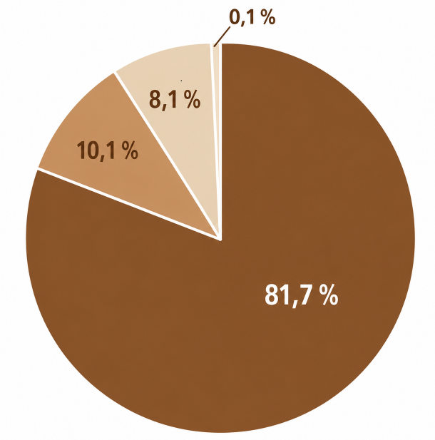
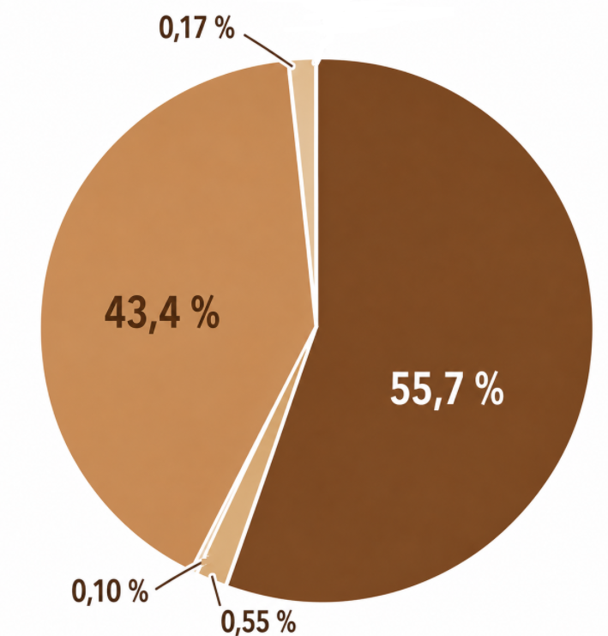
AU CŒUR DU CONSEIL MUNICIPAL
DEPENSES D’INVESTISSEMENT
Déficit 8,10% | Déficit d’investissement
Opérations patrimoniales 0,10 % | Ecritures comptables
Emprunts et dettes assimilées 10,11% | Remboursement du capital des emprunts
Immobilisations corporelles 81,69 % | Travaux voirie, rénovation bâtiments, matériel technique, mobilier urbain, équipements informatiques, aménagements des espaces publics
TOTAL : 181 179.08 €
RECETTES D’INVESTISSEMENT
Virement de la section de fonctionnement 55,74 % | Epargne dégagée par la gestion courante et affectée au financement de des investissements
Opérations d’ordre 0,55 % | Amortissement et écritures comptables sans mouvement financier réel
Opérations patrimoniales 0,10 % | Ecritures de transfert entre comptes d’investissement
Dotations, fonds divers 43,44 % | FCTVA, taxe d’aménagement, fond de compensation, excédents capitalisés
Emprunts et dettes assimilées 0,17 % | Emprunts et cautionnement reçus
TOTAL : 181 179.08 €

Slide 22
AU CŒUR DU CONSEIL MUNICIPAL
7 – MISE EN DISPONIBILITE D’UN AGENT EXTERIEUR
Délibération : DE_027_2026
Madame le Maire informe le Conseil Municipal qu’en raison de l’absence des deux secrétaires de mairie actuellement en arrêt maladie, elle assure seule l’ensemble des tâches administratives de la commune. Elle précise pouvoir compter sur l’aide précieuse des adjoints, qui apportent leur concours au fonctionnement quotidien de la mairie. Toutefois, malgré leur implication, cela ne permet pas d’assurer durablement l’ensemble des missions dans des conditions satisfaisantes.
Compte tenu de la charge de travail et des réunions extérieures liées à l’exercice de ses fonctions, il apparaît nécessaire de recourir au renfort d’un agent administratif afin d’assurer la continuité du service public communal.
À cet effet, une convention de mise à disposition d’un agent administratif par la commune de Romagne au profit de la commune de Frontenac est proposée, à raison de 12 heures hebdomadaires.
Cette convention fixe les conditions et modalités de mise à disposition de cet agent afin d’exercer les fonctions de secrétaire de mairie remplaçante.
Accord unanime.
8 – DELEGATIONS CONSENTIES AU MAIRE PAR LE CONSEIL MUNICIPAL
Délibération : DE_031_2026
Madame le Maire informe le Conseil municipal que, suite à une demande de la Sous-Préfecture, il convient d’annuler la délibération n° 008_2026 du 22 mars 2026 et de la remplacer par une nouvelle délibération conforme aux dispositions de l’article L.2122-22 du Code général des collectivités territoriales.
Cette nouvelle délibération a pour objet de déléguer à Madame le Maire, pour la durée de son mandat, certaines compétences relevant du Conseil Municipal, notamment en matière de gestion administrative, financière, patrimoniale, juridique, d’urbanisme et de marchés publics.
Ces délégations permettront d’assurer une gestion plus efficace et réactive des affaires courantes de la commune, dans les limites fixées par la réglementation en vigueur et sous le contrôle du Conseil Municipal.
Madame le Maire demande à son Conseil Municipal de bien vouloir se prononcer sur cette nouvelle délibération.
Accord unanime.
9 – SUBVENTIONS ASSOCIATIONS 2026
Délibération : DE_032_2026
Considérant que l’obtention de subventions est nécessaire aux associations pour réaliser et développer leurs activités, Madame le Maire donne lecture des demandes :
ACCA : 500 €
AMAD : 600 €
Les Tongs Imprévisibles (foot vétérans) : 500 €
La Gaule Frontenacaise (pêche) : 600 €
La Boule Frontenacaise (Pétanque) : 500 €
Chevreuils VTT : 500 €
Blablacrawl33 (modélisme) : 400 €
RAG (Recherches Archéologiques Girondines) : 500 €
La Cagouille rageuse (trial) : 1000 €
APE : 300 €
Restos du Coeur : 300 €
La récré de Frontenac : 800 €
Comité des fêtes Frontenac festif : 600 €
ASPECT : 50 € TOTAL : 7 150 €
Madame NEVEU informe le Conseil Municipal que l’association Sainte Présentine a fait une demande de subvention en début d’année. Cette demande de subvention n’ayant pas été transmise à la nouvelle équipe municipale, elle n’a pas pu être étudiée.
Madame le Maire rappelle que toute demande de subvention doit être adressée officiellement à la mairie afin de pouvoir être examinée dans les mêmes conditions pour l’ensemble des associations.
Accord unanime.

Slide 23
AU CŒUR DU CONSEIL MUNICIPAL
10 – DELEGUE(E)S CCID (Commission Communale des Impôts Directs)
Délibération : DE_029_2026
Madame le Maire donne lecture du courrier reçu de la DRFIP de la Gironde demandant le renouvellement de la Commission Communale des Impôts Directs (CCID) suite aux élections municipales des 15 et 22 mars 2026.
Elle précise que, pour les communes de moins de 2000 habitants, 24 propositions de personnes sont attendues mais 12 personnes seulement siègeront.
Le Conseil Municipal, à l'unanimité des membres présents et représentés, établit la liste de proposition des personnes appelées à siéger à la Commission Communale des Impôts Directs (CCID).
11 – DELEGUE(E)S CLE et SDEEG
Délibération : DE_020_2026
Suite au renouvellement du Conseil Municipal, il convient de désigner les représentants de la commune au sein de la Commission Locale de l’Énergie de l’Entre-deux-Mers (CLE) et des instances du Syndicat Départemental d'Énergie Électrique de la Gironde (SDEEG)
Madame le Maire rappelle que la commune de Frontenac a transféré la compétence « éclairage public » au SDEEG.
Accord unanime :
Michel DELBARY et Sandrine KIES en qualité de représentants à la Commission Locale de l’Énergie de l’Entre-deux-Mers,
Michel DELBARY en qualité de délégué au SDEEG.
12 – DELEGUE(E)S SYNDICAT MIXTE DROPT AVAL
Délibération : DE_024_2026
Le Conseil Municipal procède à l’élection d’un délégué titulaire et d’un délégué suppléant au sein du Syndicat Mixte du Dropt Aval.
Madame le Maire précise que la commune est concernée par ce syndicat dans la mesure où un tronçon du Dropt traverse le territoire communal (à Sallebruneau).
Vote à l’unanimité des membres présents et représentés :
Sandrine Kies en qualité de déléguée titulaire ;
Michel Delbary en qualité de délégué suppléant.
13– FONCTIONNEMENT DU SIRP (Syndicat Intercommunal de Regroupement Pédagogique)
Madame le Maire informe son Conseil Municipal que suite à l’élection du bureau du SIRP, Monsieur Brun (Maire de Lugasson) a été élu président, Madame Cruchon (élue de Baigneaux) et Madame Reynaud (élue de Cessac), vices présidentes.
La commune de Frontenac qui représente au sein du RPI la structure d’accueil la plus importante et qui contribue de manière significative au budget global, ne fait plus partie du bureau et le conseil s’interroge sur la place qui lui est accordée au sein de ce dispositif.
DIVERS
Parc de jeux de la Lirette
Le parc de jeux de la Lirette doit faire l’objet d’un entretien par la société KOMPAN pour lequel un devis de 3000 € a été validé par l’ancienne municipalité.
En raison de la découverte de plusieurs pièces défectueuses sur le site, nous avons décidé de prendre un arrêté d’interdiction d’accès au parc, provisoire. Un devis complémentaire a été demandé à l’entreprise KOMPAN, qui s’élève à 6 000 €.
Monsieur Ravoux a réussi à faire diminuer le devis à 1 800 € après étude de celui-ci. Merci à lui !
Clôture de la séance à 20 heures 15.

Slide 24

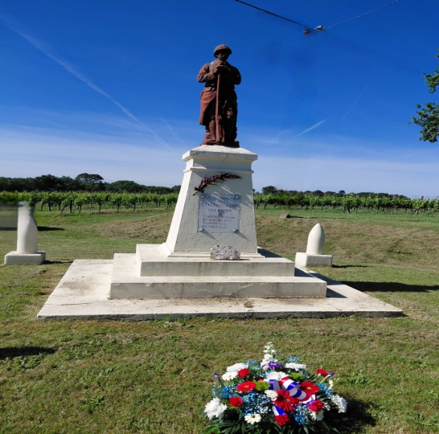
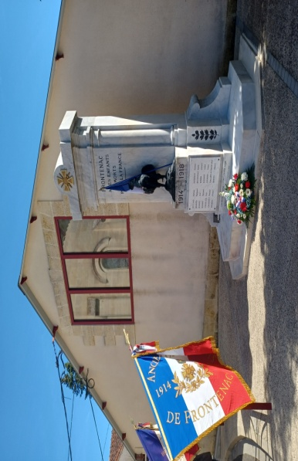
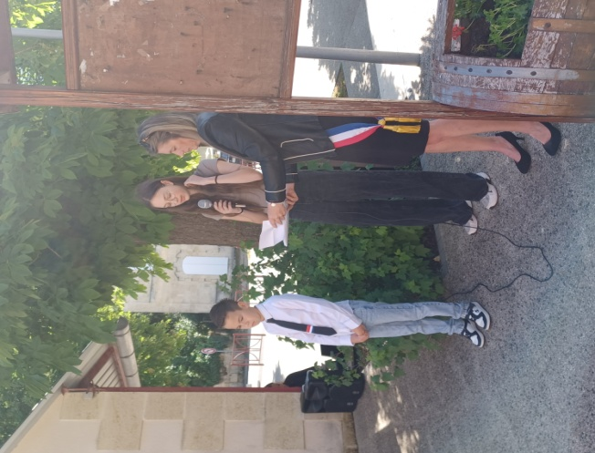
LES MOMENTS DE VIE
Se souvenir est un devoir de mémoire essentiel afin que les mots prononcés au lendemain de la guerre
« Plus jamais ça »
continuent de résonner auprès des générations qui ont eu la chance d’être épargnées par les conflits.
Nous avons eu le plaisir de vous retrouver aux monuments aux morts de Sallebruneau et de Frontenac pour rendre un hommage solennel à celles et ceux qui ont sacrifié leur vie pour les libertés dont nous jouissons aujourd’hui.
Un grand merci à Emile et à Aurore
pour leur précieuse participation à cette cérémonie.

Slide 25
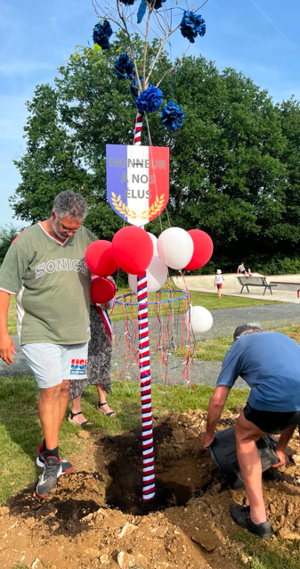
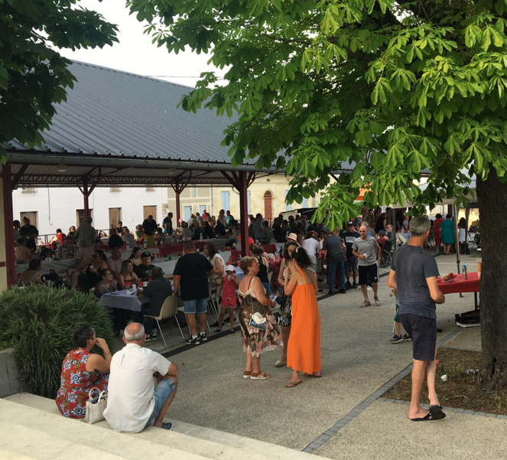
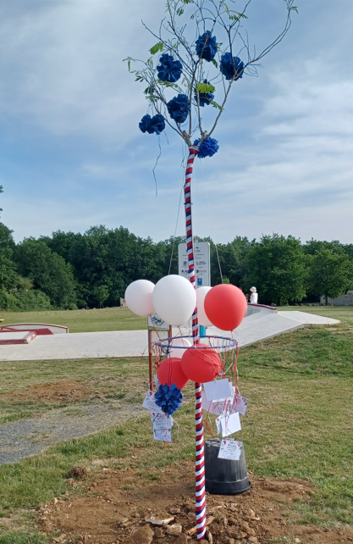
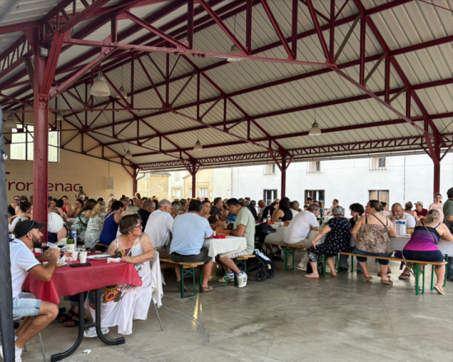
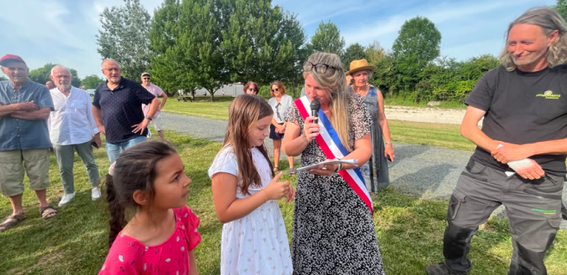
LES MOMENTS DE VIE
LA MAIADE – vendredi 29 mai 2026
Un grand merci à toutes celles et ceux qui ont participé à cette belle Maïade et contribué à faire de cette soirée un moment chaleureux et convivial.
Nous adressons également nos remerciements à Valérie et Quinquin pour leur implication, Yannick Garras et à Michel Delbary pour leur généreuse contribution avec l’offre du vin partagé, Yvette pour la réalisation des décorations des tables.
Remerciements à Carole l’Épicerie « A la res’course », Christian « Bar l’Archange », Nicolas « La Boulange » et Nicolas « le crêpier », qui ont régalé nos papilles tout au long de cette soirée.
Enfin, nous remercions tout particulièrement les enfants de la commune pour
leurs touchants vœux et leurs messages pleins d’espoir pour l’avenir.
Vous pouvez encore venir découvrir ces messages accrochés à l’arbre de la Maïade

Slide 26

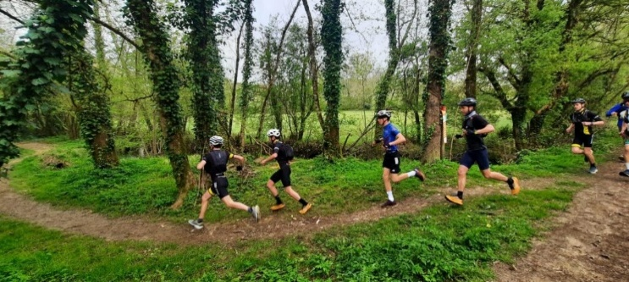
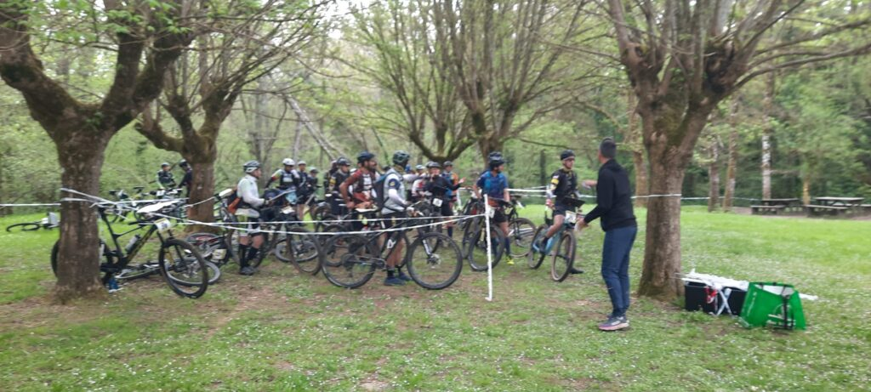
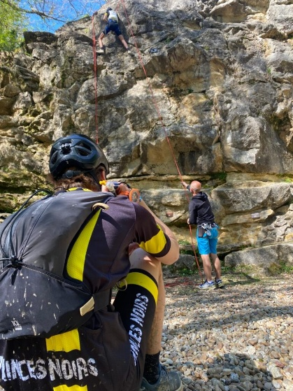
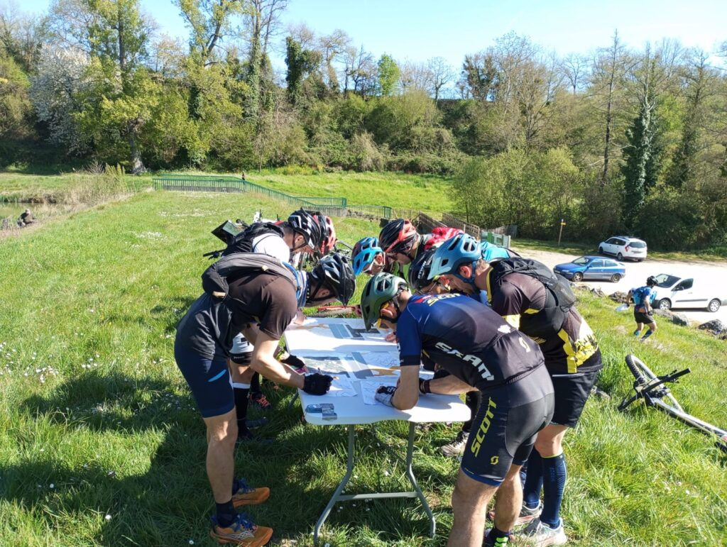
LES MOMENTS DE VIE
RAID DES PRINCES NOIRS
Le 04 avril 2026, nous avons eu le plaisir de recevoir sur notre commune les participants du Raid des Princes Noirs.
Un enchaînement rythmé entre VTT’O, trail, différentes épreuves de course d’orientation, tir laser et escalade… de quoi solliciter autant les jambes que la tête !
Jeunes et adultes, par équipes de 2, se sont lancés dans l’aventure avec engagement, … mais toujours avec le sourire.
Au plaisir de les retrouver prochainement sur notre commune

Slide 27
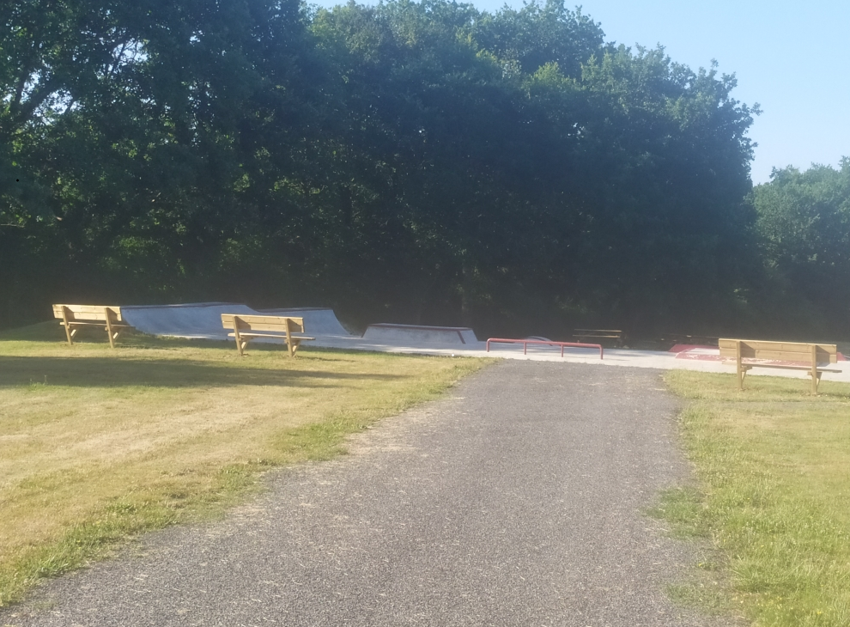
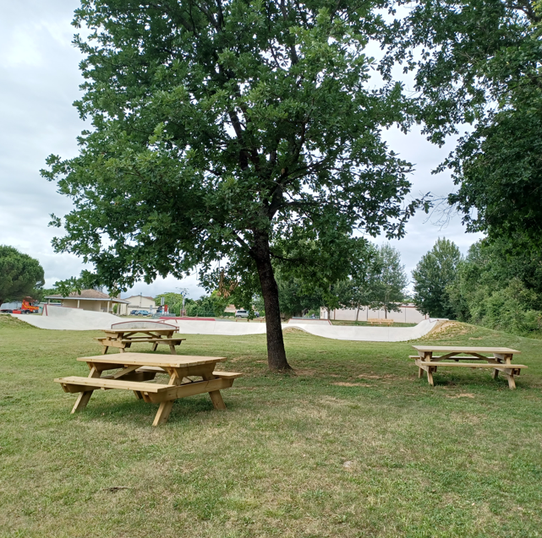
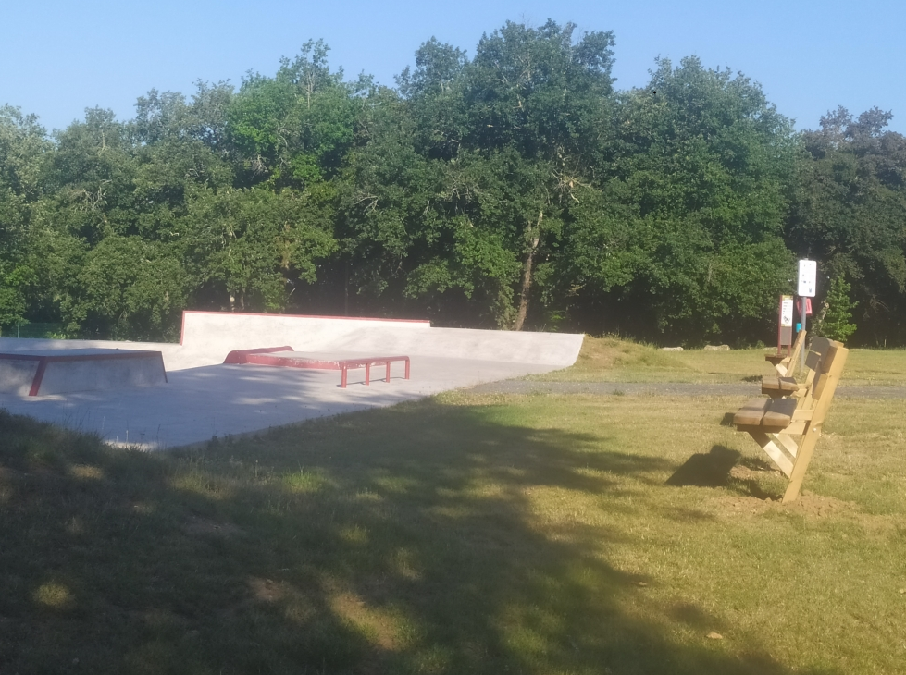
LES MOMENTS DE VIE
SKATE PARK
des sièges pour les parents et…
grands parents !
Suite aux nombreuses demandes des familles, la commune a enfin mis fin au “marathon debout” des accompagnants du skate park.
Trois bancs et trois tables avec assises intégrées ont été installés : de quoi permettre aux parents de souffler, observer… et juger les figures acrobatiques de leurs champions dans de bien meilleures conditions !
Un petit équipement, mais un grand pas pour le confort de tous !

Slide 28


LE COIN SPORT, CULTURE & LOISIRS
Pour nos enfants dès 6 ans
NOUVEAU
CHÈQUE SPORT – CULTURE – LOISIRS
La commune de Frontenac met en place une aide financière pour encourager la pratique des activités sportives, culturelles et de loisirs.
Pour qui ?
Les enfants de 1 à 18 ans, domiciliés à Frontenac (résidence principale) et inscrits dans une association communale.
Quel montant ?
Jusqu’à 50 € par enfant et par an *
Comment ça fonctionne ?
L’aide est directement déduite du montant de l’adhésion ou de la licence auprès de l’association.
Objectifs
Favoriser l’accès aux activités sportives, culturelles et de loisirs
Soutenir les associations de la commune
Alléger le coût pour les familles
Profitez de ce nouveau dispositif dès cette année !
Pour les enfants de 3 à 5 ans,
merci de contacter la mairie
* Bulletins d’adhésion en fin de journal

Slide 29



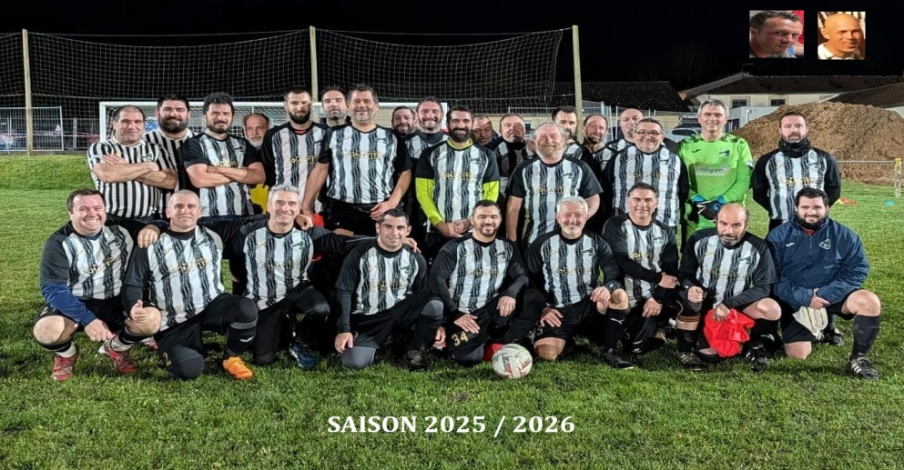
LE COIN SPORT, CULTURE & LOISIRS
… et nos passionnés confirmés
RENDEZ-VOUS LE 13 SEPTEMBRE 2026 !
Envie de découvrir une nouvelle activité, de rencontrer les associations locales ou de vous engager dans la vie de la commune ?
Le Forum des Associations est l'occasion idéale pour échanger, s'informer et préparer sa rentrée dans une ambiance conviviale.
✨ Venez nombreux découvrir le dynamisme de notre tissu associatif !
LES TONGS IMPRÉVISIBLES FRONTENACAISES
N’hésitez pas à nous faire parvenir vos affiches !

Slide 30
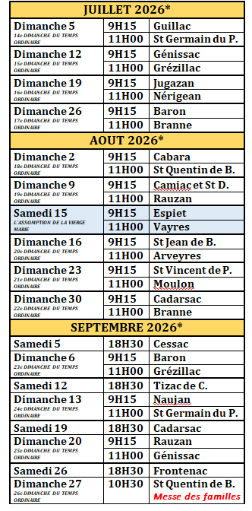
LA PAGE PAROISSIALE
Planning des messes

Slide 31
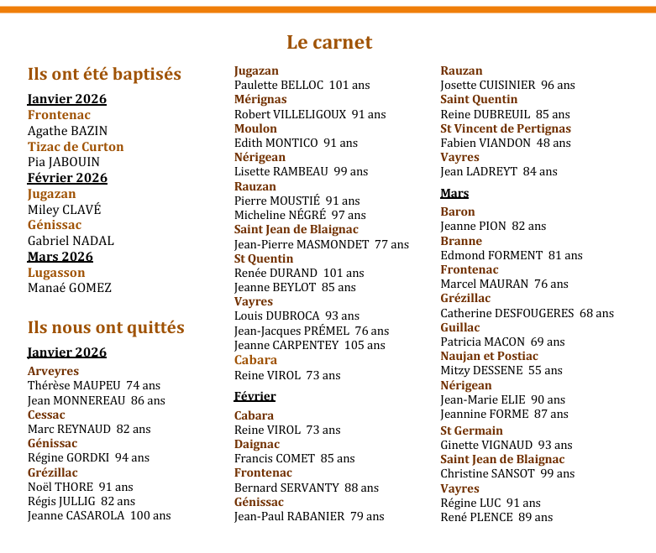
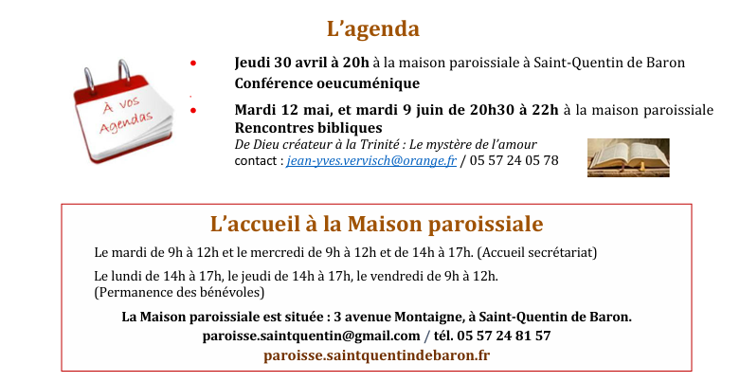
LA PAGE PAROISSIALE

Slide 32



A VOS AGENDAS !!
DATE EVENEMENTS
20 juin Concours de pétanque
21 juin Loto pour l’association « Génération foot »
4/5/6 septembre FETE COMMUNALE organisée par Frontenac Festif
13 septembre Forum des associations et brocante l’Amicale Frontenacaise
A cette occasion, les habitants de la rue de Rauzan, route de Rauzan, route de Sauveterre, chemin des falaises, place du 19 mars 1962 et rue de l’Abbé Labrie pourront exposer gratuitement devant leur domicile.
19/20 septembre Journées du patrimoine
17 octobre Octobre rose
LOTOS de
L’Amicale Frontenacaise
Les dimanches :
30 août 2026
6 et 20 septembre 2026
18 octobre 2026
1, 15 et 29 novembre 2026
13 et 27 décembre 2026

Slide 33
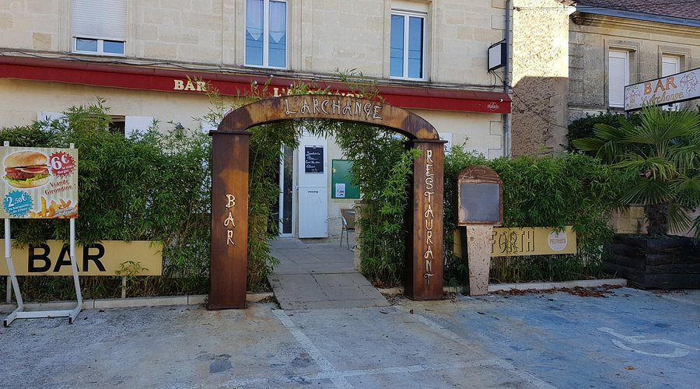


INFOS PRATIQUES
Le restaurant-bar et chambres d’hôtes l’Archange vous accueille au cœur du village de Frontenac pour un repas savoureux, un verre entre amis ou un séjour tout confort.
Un lieu chaleureux, convivial et incontournable
L’Archange : simplicité, goût et accueil
Tel : 05.56.30.83.35
Nouveau à l’épicerie du village
« À la Rés’ Course »
En plus de son service d’épicerie, Carole vous propose désormais de délicieuses pizzas, préparées par ses soins et cuites sur place, à emporter du mercredi au samedi soir.
Pensez à réserver avant 19 h au 06 12 72 21 54.
Avis aux entreprises de la commune
Vous souhaitez apparaître dans le prochain bulletin ? Merci de nous faire parvenir votre carte de visite.

Slide 34

INFOS PRATIQUES
RÉOUVERTURE DE L’ACCUEIL AU PUBLIC DE LA BRIGADE DE PROXIMITÉ DE TARGON
La gendarmerie de Targon rouvrira ses portes au public à compter du 19 juin 2026.
En cas de nécessité, vous pourrez donc vous rendre au 16 rue de la gendarmerie à Targon le vendredi matin de 8 h à 12 h ou téléphoner au 05.57.34.45.20.
En dehors de ces horaires d’ouverture, nous vous invitons à vous rendre à la gendarmerie de CREON qui accueille le public du Lundi au Dimanche de 8 à 12 h et de 14 h à 18 h.
Les usagers pourront y être reçus pour leurs démarches, demandes de renseignements et signalements nécessitant un contact direct avec les services de la gendarmerie.
SEMOCTOM : CHANGEMENT D'HORAIRES
⚠️ Des travaux de modernisation des systèmes d’accès aux déchèteries sont prévus dans toutes déchèteries, perturbations jusqu’à mi-juillet.
👉 Les déchèteries restent ouvertes et accessibles pendant toute la durée des travaux.
Merci de noter que le vendredi 26 juin, l'ensemble des déchèteries et le bureau de Saint-Léon fermeront à 11h30.
👉 Les déchèteries rouvriront dès le lendemain aux horaires d’été habituels.

Slide 35



INFOS PRATIQUES
Une nouvelle application à découvrir : Intramuros
Vous connaissiez peut-être déjà l’application Panneau Pocket. Découvrez désormais Intramuros, une application gérée par l’Office de Tourisme de l’Entre-deux-Mers.
Vous y trouverez de nombreuses informations pratiques, culturelles, touristiques et festives concernant Frontenac ainsi que les communes de l’Entre-deux-Mers situées dans un rayon d’environ 50 km autour de Frontenac.

Slide 36

INFOS PRATIQUES
MAIRE DE FRONTENAC : 1, Place du 19 mars 1962
05.56.23.96.38 mairie@frontenac33.fr
Du lundi au vendredi : 8h30-12h30 et 14h-17h
EGLISE DE FRONTENAC
Du lundi au vendredi : 8h30-12h30 et 14h-17h
AGENCE POSTALE DE FRONTENAC :
Du mardi au samedi : 9h30-12h30
MISSION LOCALE : Permanence une fois par mois à la mairie
MAISON MEDICALE DE FRONTENAC (11, place du 19 mars 1962)
Dr Marjory OLIVIER et Dr Alexia RENAUD : 05.56.23.54.93
Du lundi au vendredi 9h00-19h00 (médecin de garde sur répondeur)
En cas d’urgence, composez le 15
INFIRMIERES LIBERALES DE PROXIMITE
Isabelle, Caroline et Corinne : 06.21.92.60.70
PHARMACIE DE FRONTENAC (4, rue de Rauzan)
 05.56.23.50.99
Du lundi au vendredi 9h00-12h30 et 14h30-19h30, et samedi de 9h à 12h30
PHARMACIE DE GARDE : 3237 (0.35€ TTC/min)
DECHETTERIE SAINT LEON :  05.57.34.53.20
Lundi de 13h30 à 17h15 et du mardi au samedi : 09h00-12h30 et 13h30-17h15
Fermé le dimanche, du 15 juin au 15 septembre ouverture en continue de 7h15 à 14h
Prochaines publications en septembre : mairie@frontenac33.fr

Slide 37
